Slide 1
静态路由配置实验
东南大学网络空间安全学院
陈子涵
2018年4月

Slide 2
目录
静态路由理论
静态路由配置方法
实验要求

Slide 3
静态路由理论

Slide 4
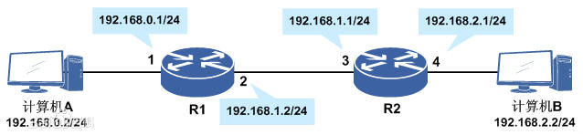
何为静态路由？
用户或网络管理员手工配置的路由信息。
在缺省情况下是私有的，不会传递给其他的路由器。
适用于比较简单的网络环境（拓扑结构简单）
静态路由示意图

Slide 5
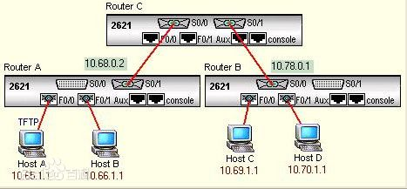
静态路由vs动态路由
静态路由和动态路由是两种相对的路由概念，现今，静态路由通过网络管理员手动配置完成；而动态路由通过RIP、OSPF、BGP等协议来实现。
动态路由示意图

Slide 6
为什么需要静态路由？静态路由有什么短板？
优势：
支持DDR（Dial-on-Demand Routing）的网络中，拨号链路只在需要时才拨通，无法为动态路由信息表提供变更（拨号上网）。
网络安全保密性高。动态路由需要频繁交换路由表，会向外界揭示网络拓扑结构和网络信息。
不占用网络带宽。不存在更新流量。
短板：
大型和复杂的网络环境通常不宜采用静态路由。
静态路由的配置需求网络管理员对网络拓扑结构的足够了解和对网络流量带宽、流向等信息的通晓。
当网络发生变化和故障的时候，不能重选路由，会导致路由失败无法连通网络。

Slide 7
静态路由配置方法

Slide 8
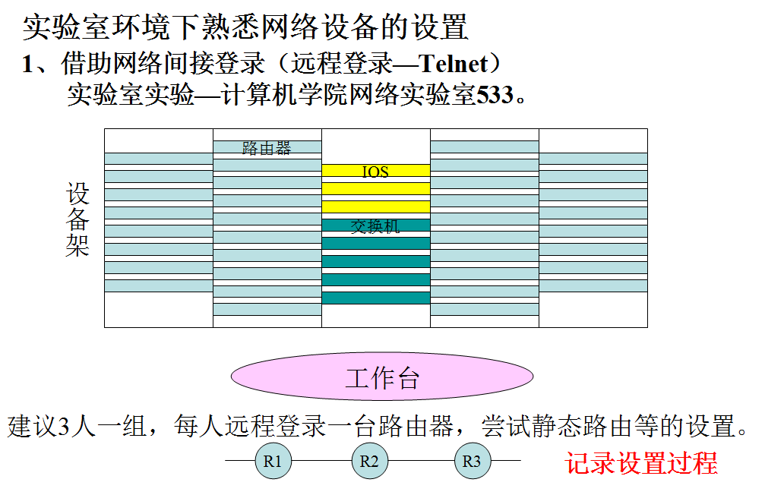
实验室环境下的网络配置（1）

Slide 9
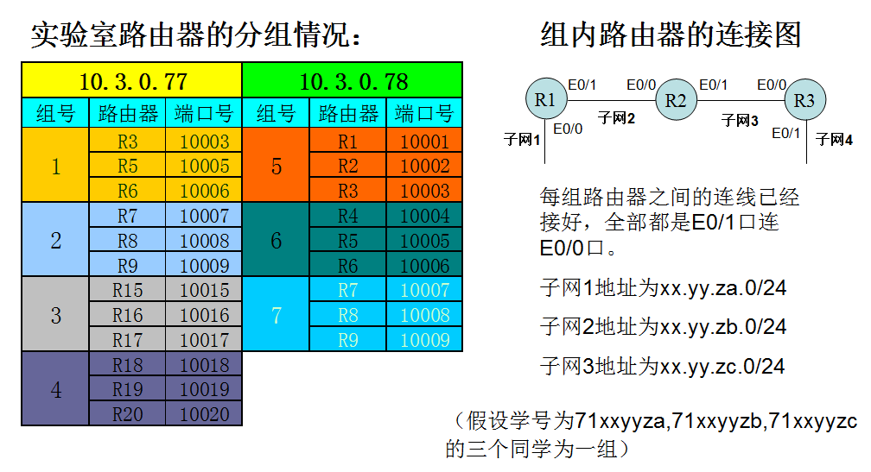
实验室环境下的网络配置（2）

Slide 10
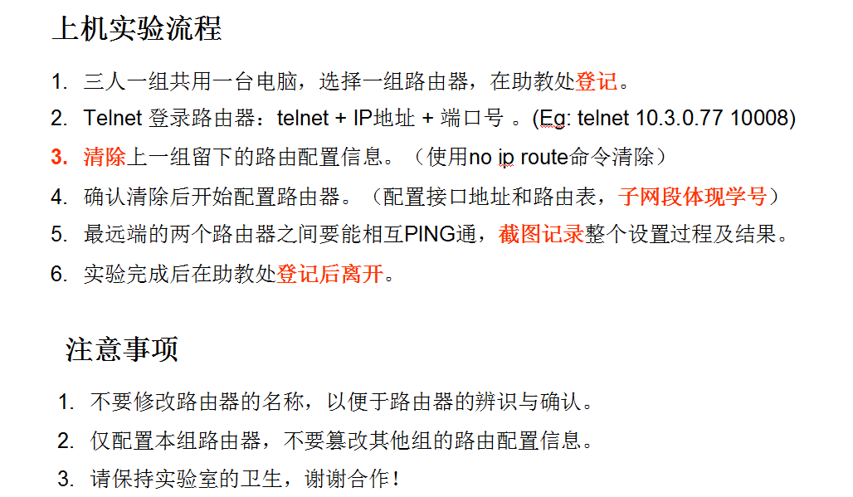
实验室环境下的网络配置（3）

Slide 11
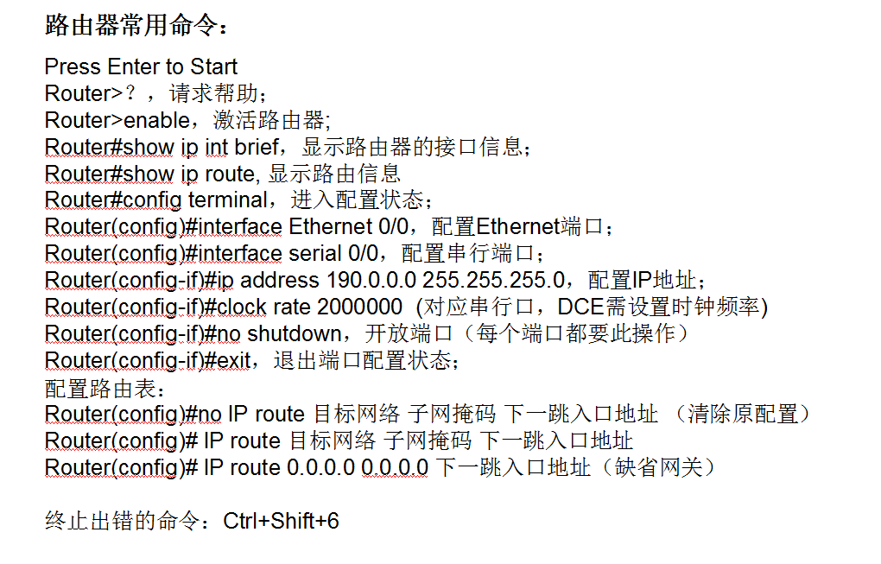
实验室环境下的网络配置（4）

Slide 12
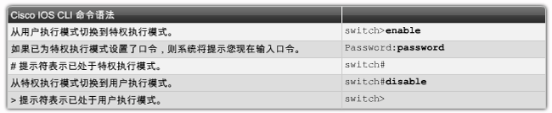
交换机基本配置
Cisco IOS软件将 EXEC（执行）会话分成以下访问级别
用户执行：只允许用户访问有限量的基本监视命令。用户执行模式是在从 CLI 登录到 Cisco 交换机后所进入的默认模式。用户执行模式由 > 提示符标识。
特权执行：允许用户访问所有设备命令，如用于配置和管理的命令，特权执行模式可采用口令加以保护，使得只有获得授权的用户才能访问设备。特权执行模式由 # 提示符标识。

Slide 13
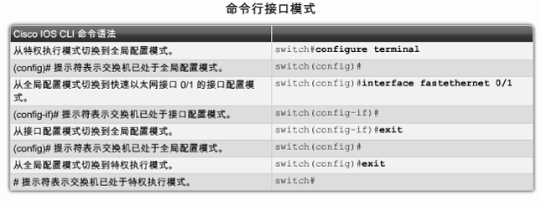
切换命令行界面模式
Cisco IOS软件的命令模式结构采用分层的命令结构。每一种命令模式支持与设备中某一类型的操作关联的特定 Cisco IOS命令。

Slide 14
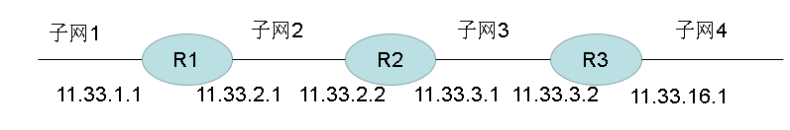
示例代码（1）
实验目的：配置路由器，使路由器间可ping通
子网1,2,3对应学生学号
学号为71113301，则端口号为11.33.01.X

Slide 15
示例代码（2）
基本流程：
以R1为例：
telnet 10.3.0.77 10001
Router>enable//激活路由器;
Router#show run //显示路由器的当前配置；
Router#config terminal//进入配置状态；
Router(config)#interface Ethernet 0/0//配置端口；（有可能是interface FastEthernet 0/0，由show run的结果决定）
Router(config-if)#ip address 11.33.1.1 255.255.255.0 //配置IP地址；
Router(config-if)#no shutdown //保持端口开启；
Router(config-if)#exit //退出端口，进入路由器配置模式；
Router(config-if)#interface Ethernet 0/1 //配置端口；
Router(config-if)#ip address 11.33.2.1 255.255.255.0 //配置IP地址；

Slide 16
示例代码（3）
Router(config-if)#no shutdown //开启端口；
Router(config-if)#exit //退出端口配置，进入路由器配置模式；
Router(config)#ip route 11.33.3.0 255.255.255.0 11.33.2.2
Router(config)#ip route 11.33.16.0 255.255.255.0 11.33.2.2
//配置路由表，格式：ip route 目标网络 子网掩码 下一跳入口地址,
注：要在三个路由器的端口配置均完成后才可配置路由表
Router(config)#exit //退出配置模式，进入特权模式
Router#ping 11.33.16.1 //测试是否能与R3第二个端口ping通
Router#show run //显示当前路由配置情况
Router#showip interface brief //显示当前各端口简要状态，可用于出错时检查
Router(config)#no ip route 11.33.3.0 255.255.255.0 11.33.2.2 //清除路由配置，需要逐条删除；

Slide 17
实验要求

Slide 18
实验要求（2）
三位同学一组
基本网络地址设定
静态路由配置
测试（两端的路由器PING通）
实验报告每组一份报告，由组长交到邮箱zhchen@njnet.edu.cn
做实验不按照上课时间进行，由各组组长约定空闲时间到533实验室进行实验。
如果遇到需要输入密码的情况，密码为cisco或者seu
只有第一组和第七组设备能用了。。。别问为什么

Slide 19


